Slide 1


Муниципальное бюджетное общеобразовательное учреждение Городского округа Балашиха
"Средняя общеобразовательная школа №16 имени Героя Советского Союза Сережникова А.И."
Технологии формирования
витального (самосохранительного) поведения
обучающихся (из опыта работы муниципальной стажировочной площадки)
И. Н. Цисарь, педагог-психолог
МАОУ «Школа № 16» Г.о. Балашиха
В основе девиантного поведения подростков лежит принципиальное поражение их жизненных сил (витальной активности) силами распада и смерти (авитальной активностью).
Юрий Вагин

Slide 2
МУНИЦИПАЛЬНАЯ СТАЖИРОВОЧНАЯ ПЛОЩАДКА «Формирование витального (самосохранительного) поведения
обучающихся в рамках внеурочной деятельности»
(2019-2020, 2023-2024)
Цель реализации программы стажировки: совершенствование профессиональных компетенций классных руководителей в области формирования витального (самосохранительного) поведения и профилактики антивитального (саморазрушающего) поведения обучающихся.
Задачи:
1. Повышение уровня психологической грамотности слушателей в области комплексной психолого-педагогической поддержки несовершеннолетних и укрепления их внутренних адаптивных ресурсов
2. Формирование социально-психологической компетентности педагогов в области инновационных методов профилактики девиантного поведения обучающихся
3. Овладение слушателями практическими методами и технологиями формирования витального поведения
4. Профилактика эмоционального выгорания педагогов
Стажировку прошли: 2019-20 гг. – 31 педагог, 2023-24 гг. – 56 педагогов.

Slide 3
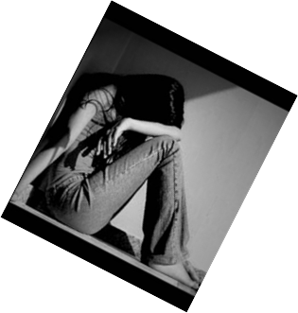




Поступки-плоды помыслов. Будут разумные помыслы –
Будут хорошие поступки.
Бальтасар Грасиан, философ
Причиной самоубийств служат не внешние, а внутренние факторы.
А именно: конфликт внутренних установок.
Ведущий суицидолог РФ, д.м.н., профессор Владимир Войцех

Slide 4

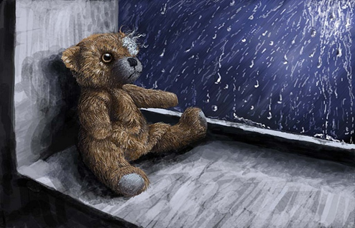
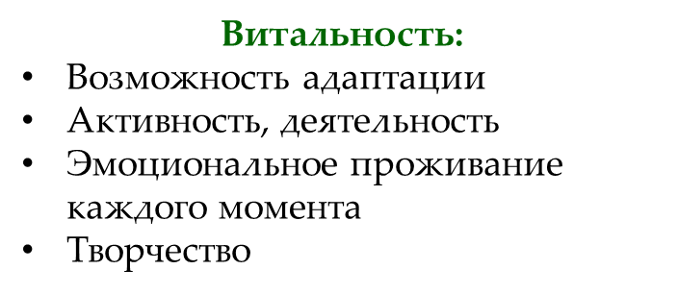
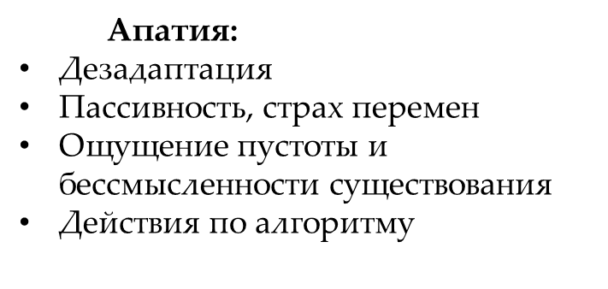
-Ты знаешь, как вызвать
расстройство личности?
-Постоянная критика
и недостаток любви.
Пол Экман
Витальность -противоположность апатии и уныния, способность жить
Результаты СПТ- высокий риск по блокам:
Эмоциональная боль и отчаяние Оценка себя
Изоляция и утрата доверия Отношения с семьёй
Мысли о бессмысленности, саморазрушении.

Slide 5

Базовой идеей программы формирования витального поведения детей и подростков является признание приоритета личного опыта подростка в формировании ценности здоровья и выработки механизмов самосохранения.
«Витагенное обучение – обучение, основанное на актуализации (востребовании) жизненного опыта личности, ее интеллектуально-психологического потенциала в образовательных целях. Жизненный опыт - это витагенная информация, которая стала достоянием личности, отложенная в резервах долговременной памяти, находящаяся в состоянии постоянной готовности к актуализации в адекватных ситуациях. Она представляет собой сплав мыслей, чувств, поступков, пережитых человеком и представляющих для него самодостаточную ценность. Жизненный опыт связан с памятью разума, памятью чувств, памятью поведения. Ключевое слово в этом определении – прожито».
А.С. Белкин .Технология витагенного образования.

Slide 6

Витальные потребности:
Самосохранение
Физическая целостность
Самовоспроизводство
Способность к продолжению рода
Самоподдержание
Сохранение функциональной целостности и работоспособности
Условия сохранения жизнеспособности-
удовлетворение потребности в:
информации
эмоциях
приятных ощущениях
Уровни витальности:
Физический
Эмоциональный
Интеллектуальный
Смысловой
«Задача подросткового возраста-формирование идентичности (отождествление себя с кем-то, понимание и перенос чувств другого, постановка себя на место другого), понимание себя и своего места в жизни.
Чувство стабильности формируется адекватным разрешением идентификационных задач» Э. Эриксон
Задачи воспитания:
Дать образ для идентификации
Учить понимать себя и других
Развивать эмоциональный интеллект
Создавать условия для конструктивного разрешения проблем идентификации

Slide 7
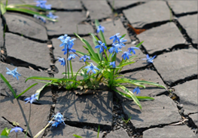
ФОРМИРОВАНИЕ ЖИЗНЕСТОЙКОСТИ
«Жизнестойкость – система убеждений о себе, мире, отношениях с ним, которая позволяет человеку выдерживать и эффективно преодолевать стрессовые ситуации» Д. Леонтьев
Жизнестойкость - внутренний ресурс, ключевая личностная переменная, опосредующая влияние стрессогенных факторов на соматическое и душевное здоровье, а также на успешность деятельности.
Жизнестойкость как характеристика личности определяется: оптимальной смысловой регуляцией личности, адекватной самооценкой, развитыми волевыми качествами, высоким уровнем социальной компетентности, развитыми коммуникативными умениями.
Вовлечённость
Что это? Мне интересно!
Хочу попробовать!
Контроль
Как это сделать? Попробую!
Не получилось. Как исправить?
Принятие риска
Смогу ли я? Попробую!
Получилось! Не стоило бояться!
Я делаю! У меня получается!
Получилось! Я – молодец!
Не получится, попробую по-другому.

Slide 8

Важнейший фактор формирования витального поведения:
осознание и оценка жизненного опыта,
получаемого в повседневной жизни и деятельности,
во взаимоотношениях со сверстниками и взрослыми.
Формы работы:
Индивидуальный анализ ситуаций, самооценка поведения и его результатов подростком при направляющей деятельности взрослого
Групповой анализ типичных ситуаций с выдвижением гипотез их конструктивного разрешения
Тренировка навыков социально поддерживающего поведения
Тренинг навыков копингового проблеморазрешающего поведения
Борьба с неправильным поведением репрессивными методами подобна стрижке газонов садовыми ножницами: ни корни, ни семена при этом не исчезают.
Юрий Вагин

Slide 9


Упражнения
Вспомним вчерашний день (сценарий с деталями и эмоциями)
Будильник осознанности: Где я? Что я делаю? Почему я это делаю? Зачем я это делаю? Что я чувствую? Чего я хочу? Что можно сделать дальше?
Ладошки (дающая и берущая рука)
Метафора моей жизни (моя жизнь – это…)
Групповое или индивидуальное сочинение :«Однажды…», «Как-то раз…», «Был такой случай…», «Вот проблема:…» с последующим анализом
«Корзина проблем» (решение кейсов)
«Сказка –ложь, да в ней намёк» (обсуждение и сочинение сказок)
Ролевая игра «Проблемная ситуация» (интерактивный спектакль)
«Воспоминание из будущего» (когда проблема решилась)
«Киноклуб» (просмотр и обсуждение фильмов, роликов, телепередач, событий)
Работа с метафорическими картами
Способы повышения витальности:
Ищи интересное в том, что делаешь.
Мечтай и планируй.
Двигайся. Улыбайся.
Отдыхай, бери силы у природы.
Интересуйся новым и незнакомым.
Фантазируй и твори!

Slide 10
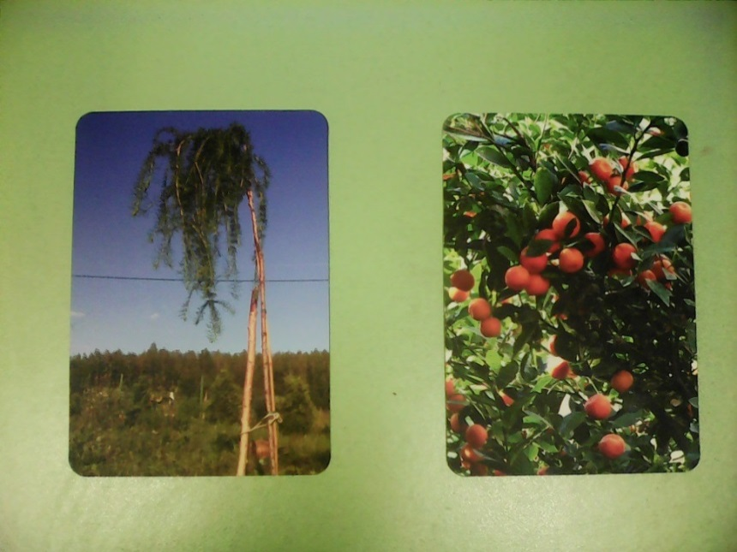
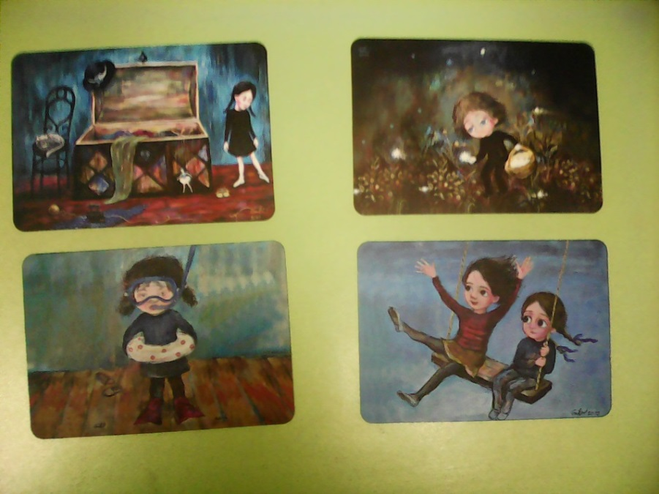
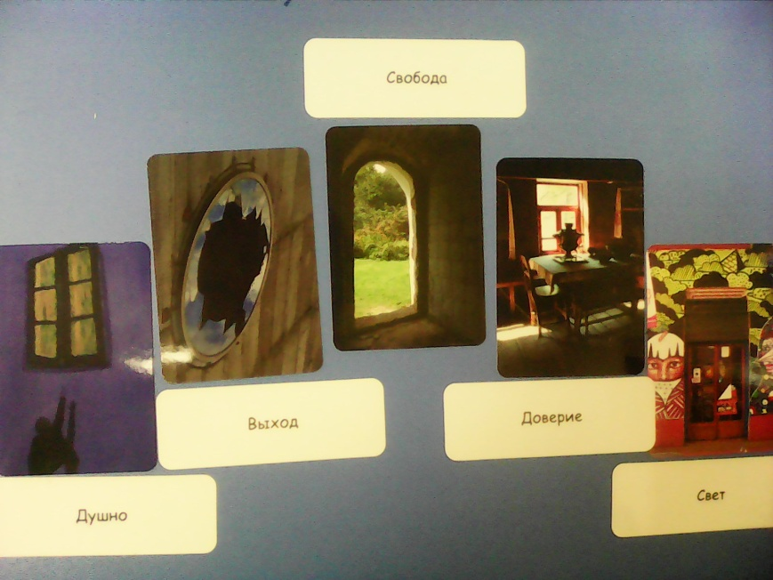
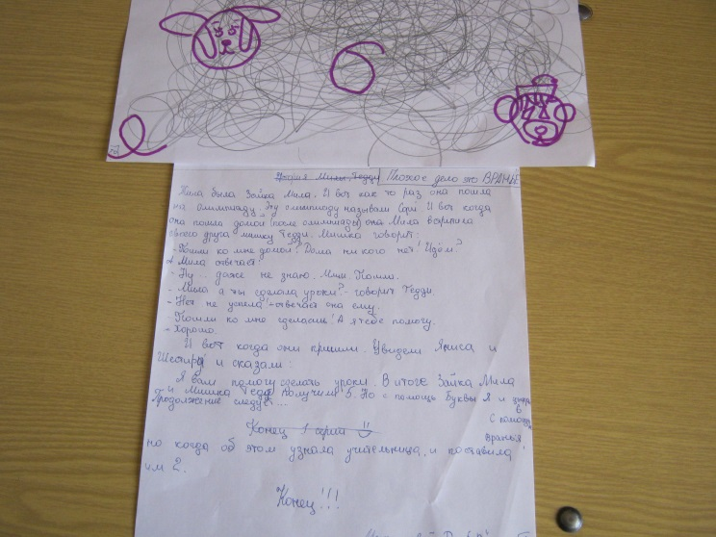
К. 16 лет. 10 класс.
Запрос: «Я ничего не чувствую. Я не люблю людей. Не понимаю эмоции и не умею их выражать. Семья – лишнее, мне она не нужна».
2 года наблюдается у психиатра. В данный момент препараты не принимает.

Slide 11

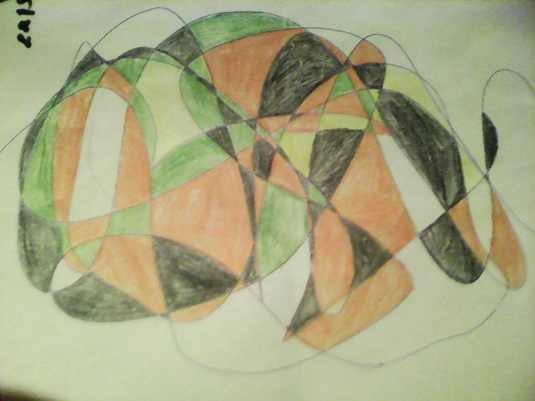
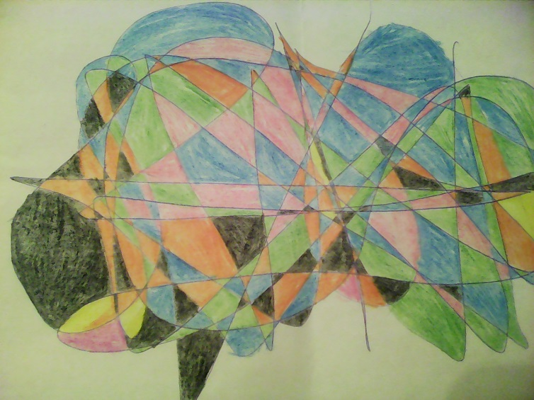
Фрактальный метод аналитической диагностики, прогноза и коррекции состояния человека (ФМДПК).
Базируется на использовании взаимосвязей
между ручной "моторикой" человека и его
психическими и психофизиологическими
состояниями.
Главная задача метода фрактального рисования – самовыражение человека через рисунок, выполненный по определённым правилам, отреагирование скрытых чувств и эмоций.

Slide 12
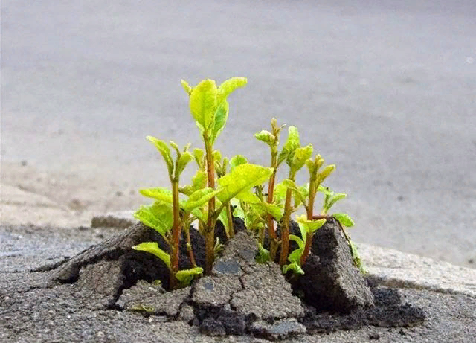
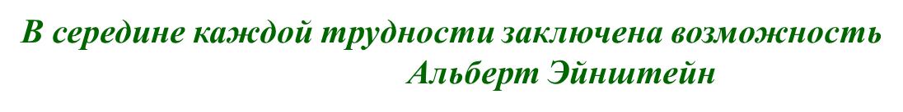
Литература:
Сальваторе Мадди. Теории личности. Сравнительный анализ.
Пауль Тиллих. Мужество жить.
Ролло Мэй. Отважившийся жить.
И. Малкина-Пых. Психологическая помощь в кризисных ситуациях.
Д. Леонтьев. Психология смысла. Психология выбора.
М. Новикова. Психологическая помощь ребёнку в кризисной ситуации.
Методическая копилка: https://disk.yandex.ru/d/Ae3fLCNd0iJnmg
https://disk.yandex.ru/d/zpqFuFuFf8eJbA

